Slide 1

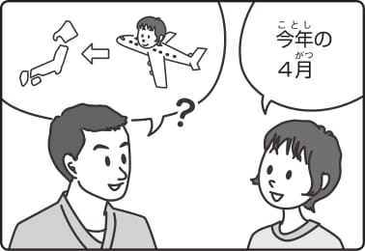

チャレンジ 4

Slide 2
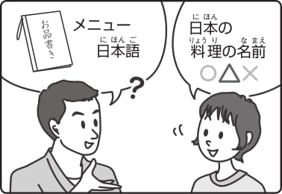
チャレンジ 5

Slide 3
ĐỘNG TỪ KHẢ NĂNG
Nhóm 1
Nhóm 2
Nhóm 3
[i] ➡ [e] + る
Bỏ る
+
られる
する=> できる
来る => 来られる

Slide 4
 |  | Động từ thể khả năng
 |  | Thể Lịch sự | Thể thông thường
I
II
III
行きま
行けます
行ける
飲みます
飲めます
飲める
話します
話せます
話せる
見ます
見られる
見れれる
食べます
食べられま
食べれる
きます
こられます
こられる
します
できます
できる

Slide 5
NOTE
Được biến đổi như động từ nhóm II
[わかります] và [知る]
tự thân đã mang nghĩa khả năng
私は 英語を話します。Tôi nói tiếng Nhật
私は 英語が話せます。Tôi có thể nói tiếng Nhật.
* Trong câu dùng động từ thể khả năng, trợ từ を ➡ が.
* Các trợ từ ngoài khác ngoài を thì không thay đổi.
一人で うちへ 帰れますか。Bạn có thể trở về nhà một mình được không?
先生に 会えませんでした。Tôi (đã) không thể gặp giáo viên.
[わかれます]
[知れる]

Slide 6
Cách dùng
- Diễn tả năng lực của chủ thể.
Anh Yamada có thể bơi khoảng 25m.
山田さんは 25メートルぐらい 泳げます。
- Diễn tả một hành vi có thể thực hiện được trong một hoàn cảnh naò đó.
Ở siêu thị này có thể trả bằng thẻ.
このスーパーで カードで 払えます。

Slide 7
Luyện tập
1. Nếu là những món ăn đơn giản, tự tôi có thể làm được.
=> 簡単な 料理だったら、自分で 作れます。
2. Tôi muốn nhớ nhanh chữ Kanji nhưng mãi mà không thể nhớ được.
=> 早く漢字を 覚えたいですが、なかなか 覚えられません。
3. Năm ngoái vì bận rộn, nên không thể trải qua kì nghỉ dài.
=> 去年は 忙しかったですから、長い休みが 取れませんでした。
4. Nếu mà trở về trước 11 giờ, xin hãy điện thoại.
=> 11時までに帰れたら、電話を ください。
5. Tôi không thể thức dậy sớm.
=> 私は 朝早く起きられません。

Slide 8
見えます và 聞こえます
見えます và 聞こえます biểu thị đối tượng nào đó được nhìn thấy trong tầm nhìn hoặc một âm thanh nào đó lọt vào tai một cách tự nhiên mà không phụ thuộc vào chủ ý của người nói.
見えます
và
聞こえます
Cách nói
có chủ ý
この部屋から 高いビルが 見えます。
Từ căn phòng này có thể nhìn thấy toà nhà cao.
Trợ từ
が
大きい音が 聞こえます。
Có thể nghe âm thanh to.
Sử dụng động từ khả năng

Slide 9
できます
phát sinh ra, hoàn thành,
hoàn thiện, được làm ra
できます
Phía trước trường đại học có cửa hàng tiện lợi được xây dựng lên.
FPT 大学の前に コンビニが できました。
Việc chỉnh sửa điện thoại thì bao giờ hoàn tất?
電話の 修理(しゅうり)は いつできますか。

Slide 10

言ってみよう (別冊)
例：料理を作ります  料理を作れます。
魚を食べます
パソコンを使います
制服を借ります
車を運転します
バイクに乗ります
明日2時に来ます
名前を思い出しません
難しい漢字を読みません

Slide 11
言ってみよう (別冊)
例：お刺身を 食べます
A: お刺身が 食べられますか。
B: はい、食べられます。
B: いいえ、食べられません。
1.お酒を 飲みます
3. パソコンで日本語で入力をします
2.メニュの日本語を 読みます
4. 自転車に 乗ります

Slide 12
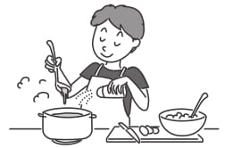
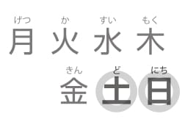
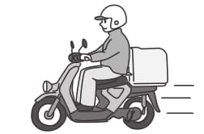
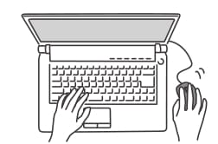
言ってみよう (本冊)
A: Bさん は_____________か。
A: Bさん は料理が作れますか。
B: はい、作れます。
A:そうですか。
B: はい、__________。
A:そうですか。
B: いいえ、__________。
A:そうですか。
B: いいえ、作れません。
A:そうですか。

Slide 13
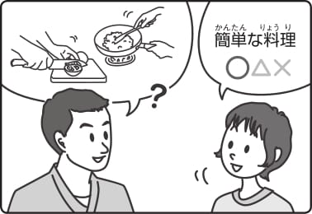
チャレンジ 6

Slide 14
N＋なら
Nếu
A: 英語が できますか。
Bạn có khả năng tiếng Anh không?
B: はい、日常会話なら できます。
Vâng, nếu là hội thoại hằng ngày thì tôi có thể.
A: パソコンが できますか。
Bạn có thể sử dụng máy tính không?
B: はい、簡単な 操作(そうさ)なら できます。
Vâng, nếu là thao tác đơn giản thì tôi có thể.

Slide 15
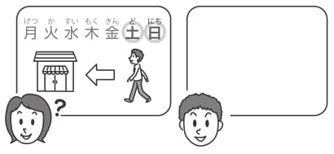
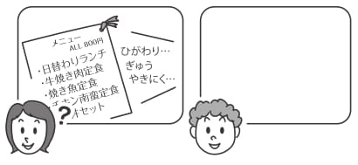
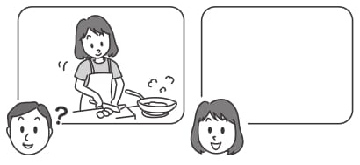
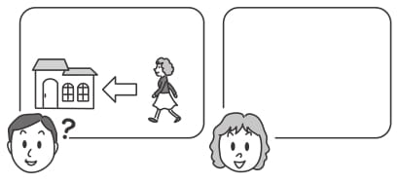
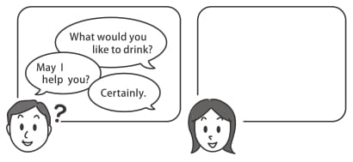
言ってみよう (本冊)
A: Bさんは____________ ますか。
B: ___________なら_____ます。
A: そうですか。
A: Bさんは料理が 作れますか。
B: 簡単な料理なら作れます。
A: そうですか。

Slide 16

やってみよう
CD
A-08
CD
A-09

